Slide 1
Principio de extensión – Relaciones borrosas y su composición
Principio de extensión.
Producto y co-producto cartesiano de conjuntos borrosos.
Relaciones borrosas.
Composición de relaciones borrosas.
Composición Sup-Star. Composición Inf-Star. Ejemplos de aplicación.

Slide 2
Principio de extensión
Nos da a conocer que para cualquier función ordinaria f : X Æ Y, pueden inducirse dos funciones de la siguiente forma:
f : F (X) Æ F (Y)
y su inversa f -1:
f -1 : F (Y) Æ F (X)

Slide 3
Producto y co-producto cartesiano de conjuntos borrosos
El producto cartesiano se define

Slide 4
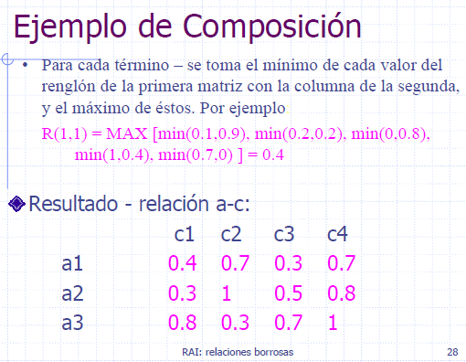
Composición de relaciones borrosas
La composición de dos relaciones borrosas se describe de la siguiente manera

Slide 5
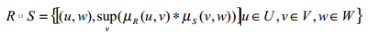
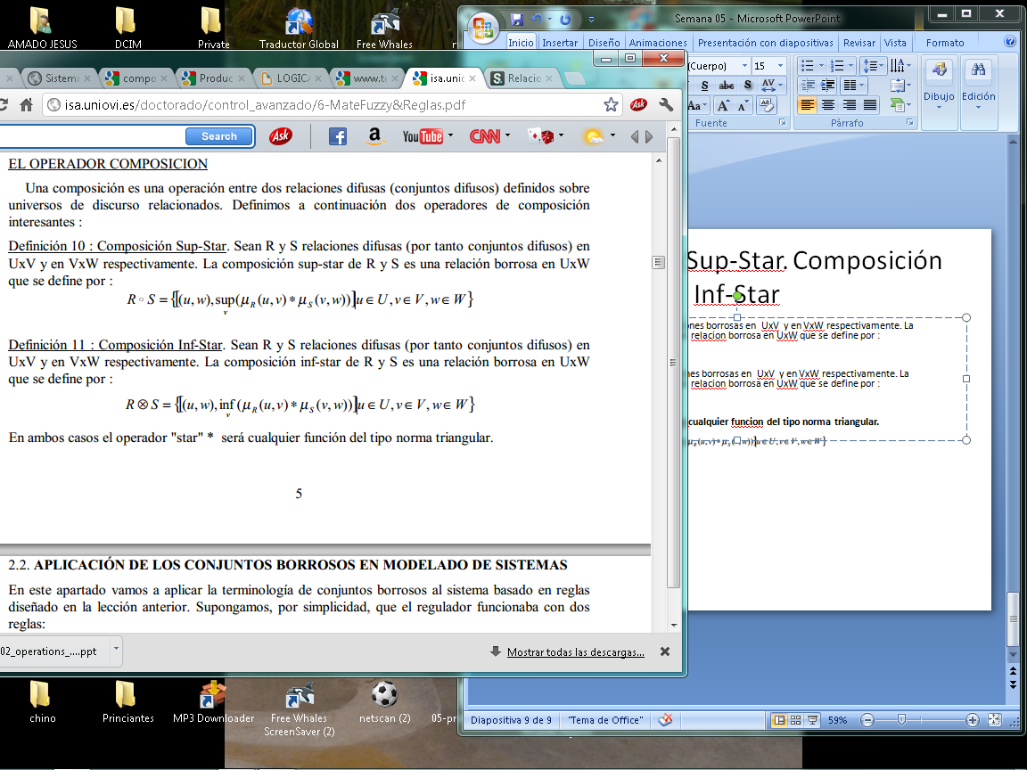
Composición Sup-Star. Composición Inf-Star. Ejemplos de aplicación
Composición Sup-Star: R y S relaciones difusas en U.V y en V.W respectivamente. La composición sup-star de R y S es una relación borrosa en U.W que se define por :
Composición Inf-Star: R y S relaciones difusas en U.V y en V.W análogamente. La composición sup-star de R y S es una relación difusa en U.W definida por :

